Slide 1
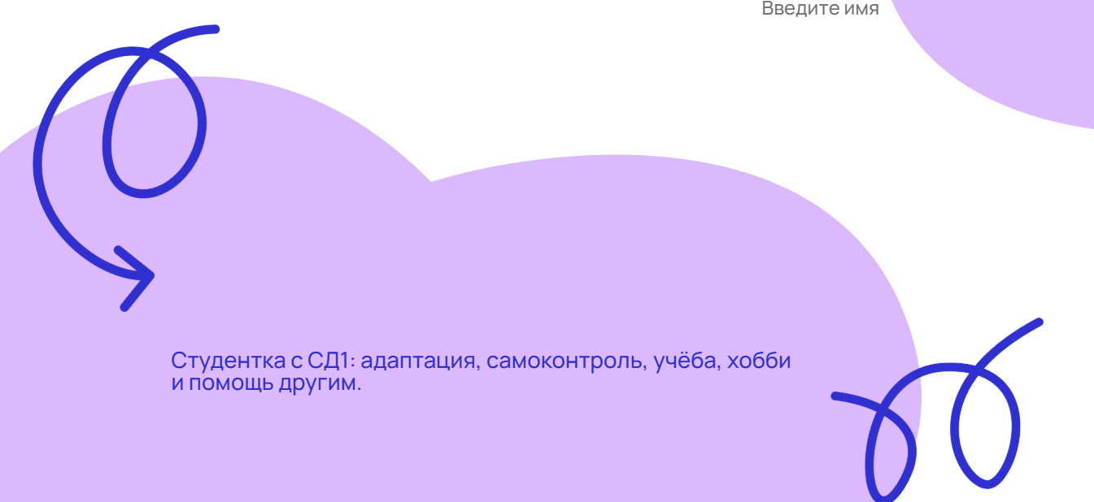
1
Моя история успеха

Slide 2
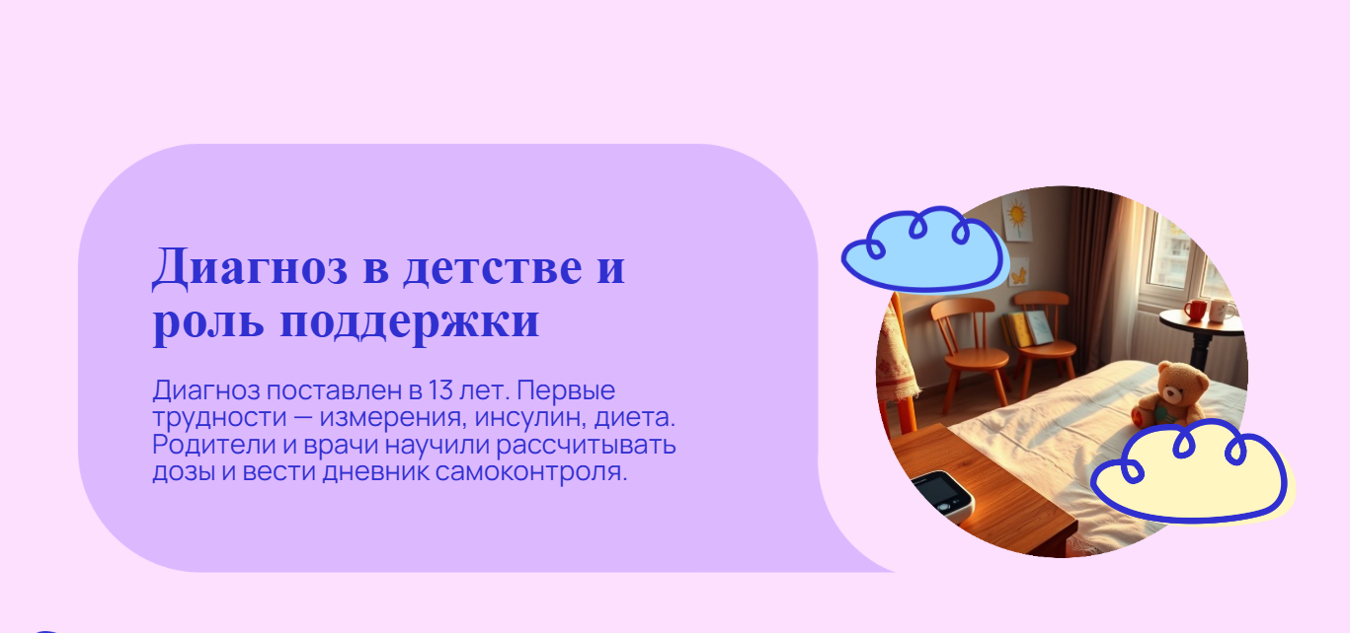
2
Диагноз

Slide 3
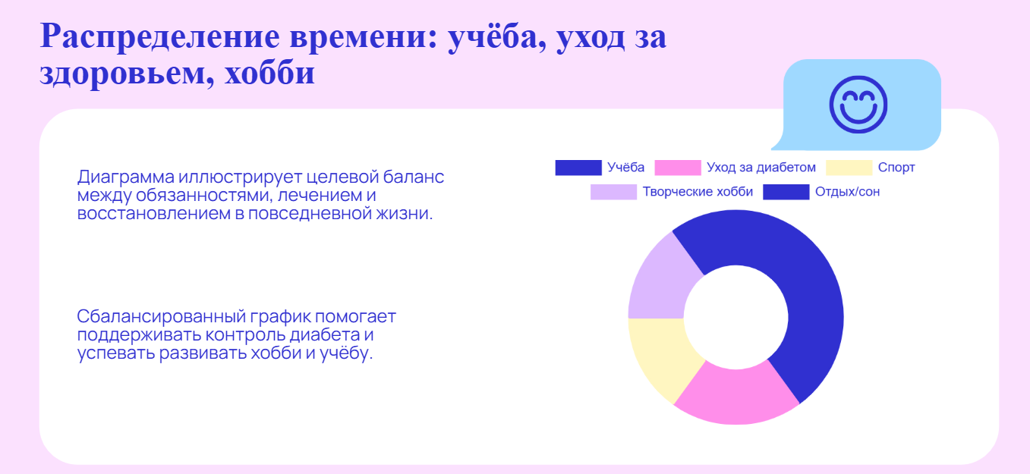
3

Slide 4

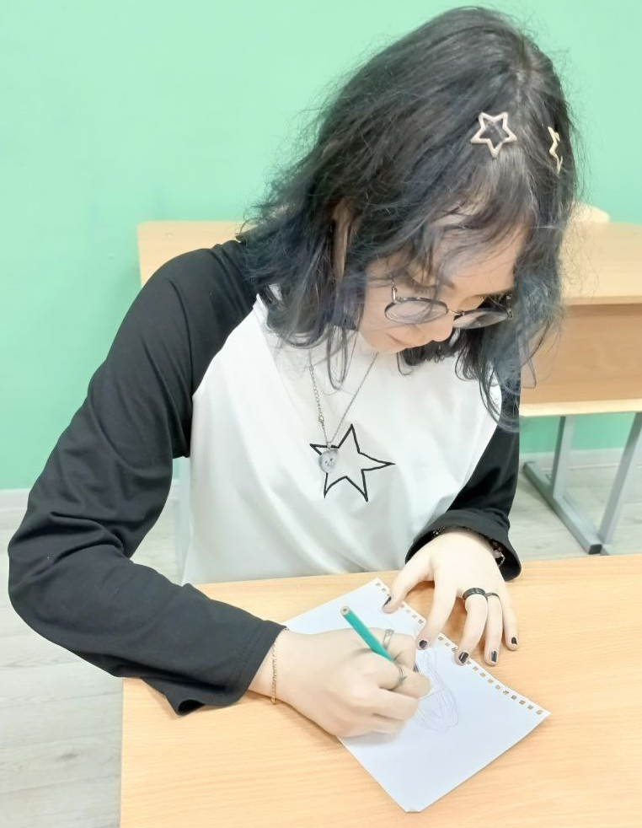
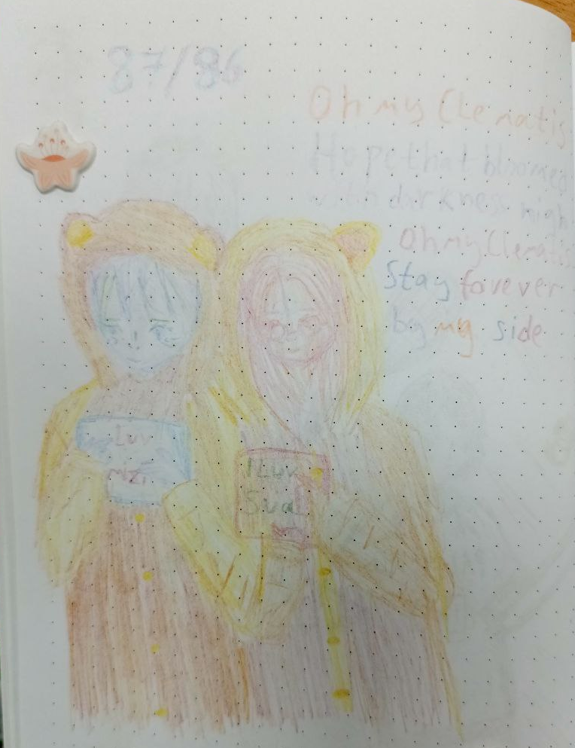
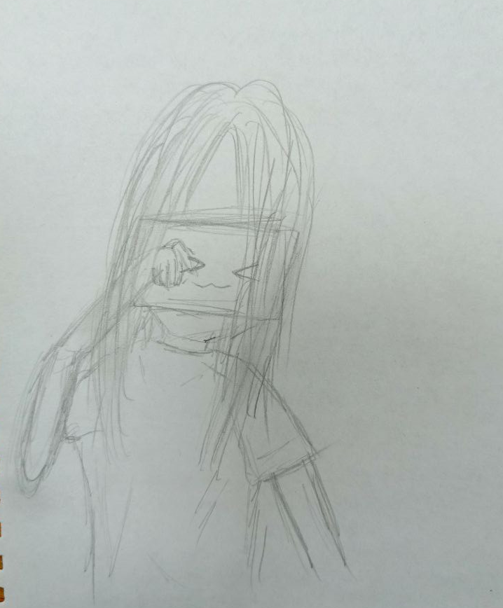
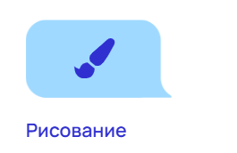
4
РИСОВАНИЕ
Творчество помогает справляться со стрессом и стабилизировать настроение.
Я использую рисование как инструмент эмоциональной устойчивости.

Slide 5

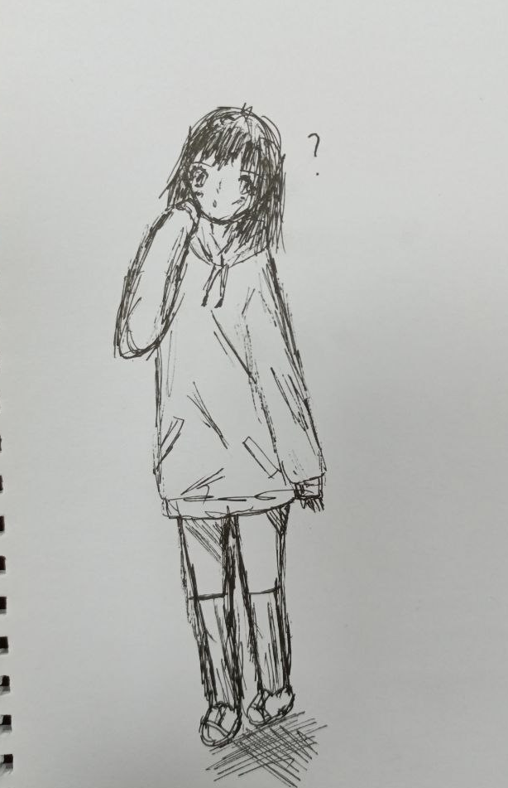
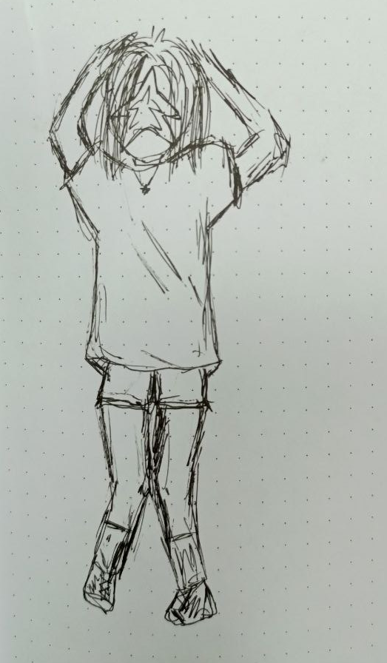
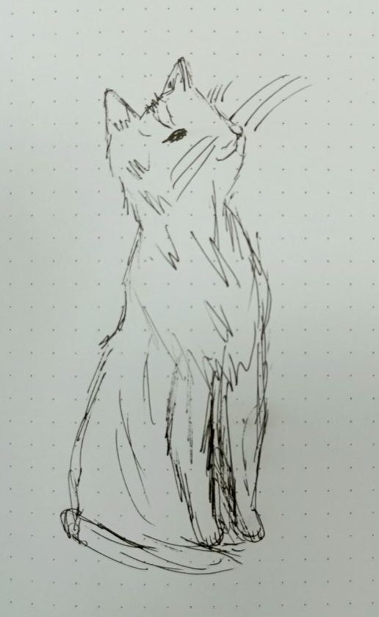
5

Slide 6
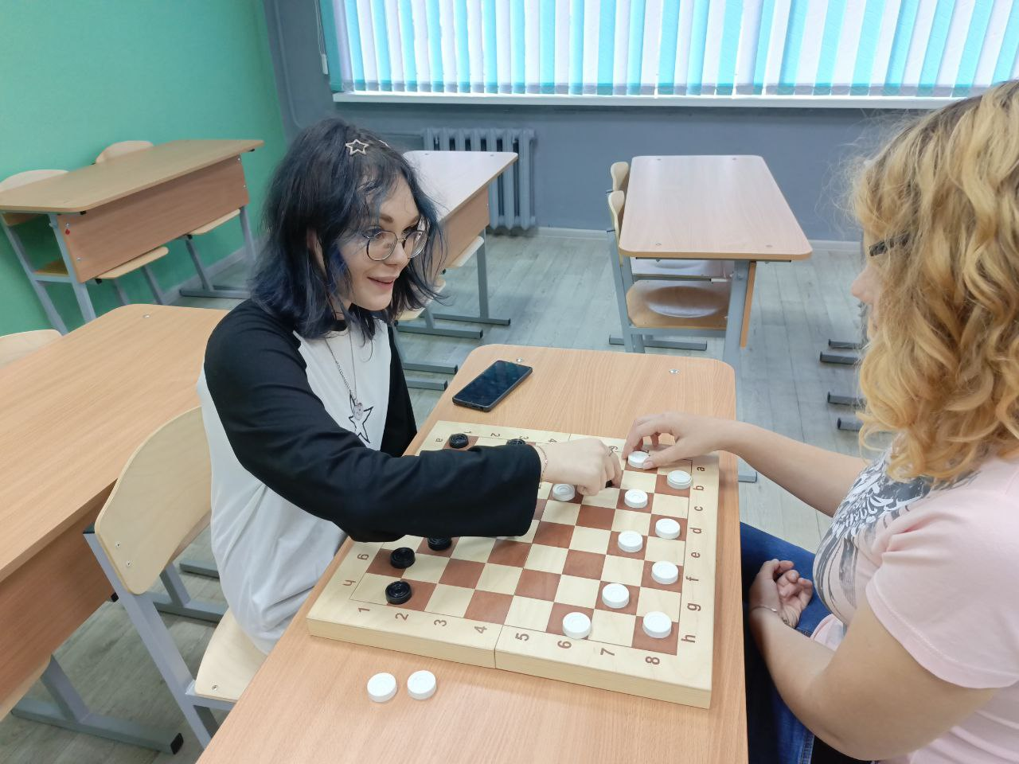
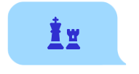
6
Шахматы – умственная нагрузка
Интеллектуальные игры поддерживают когнитивные функции и дают эмоциональную разгрузку. Шахматы развивают концентрацию, важную при самоконтроле диабета.
6

Slide 7
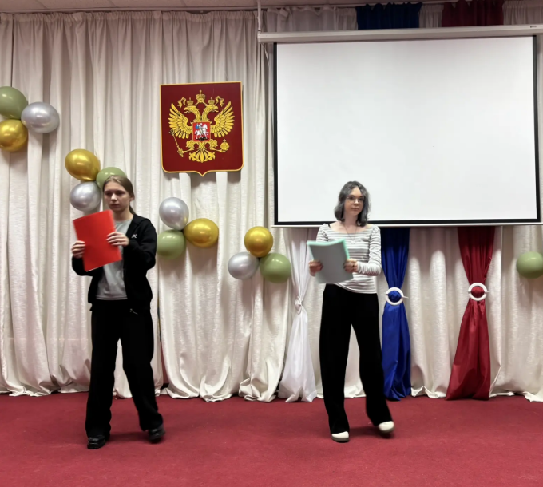
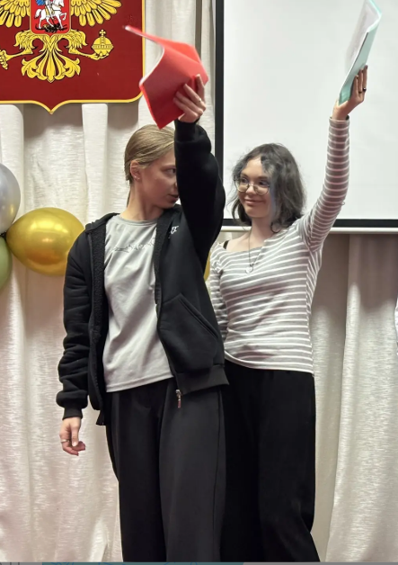

Танцы – выражение эмоций
7
Танцы сочетают физическую активность и самовыражение. Они улучшают настроение и помогают регулировать сахар благодаря аэробной нагрузке.

Slide 8
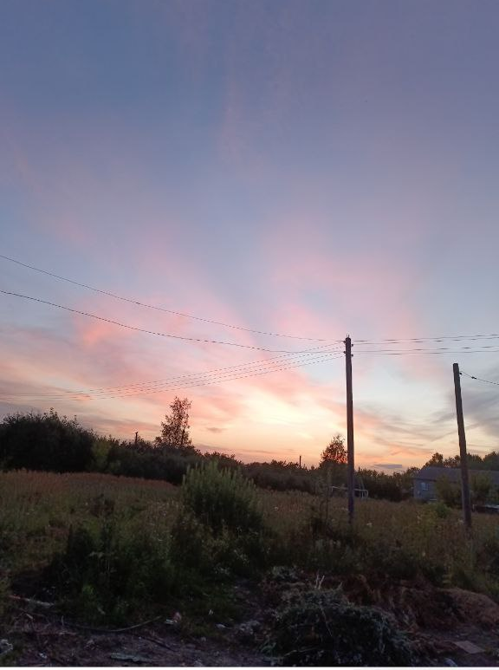
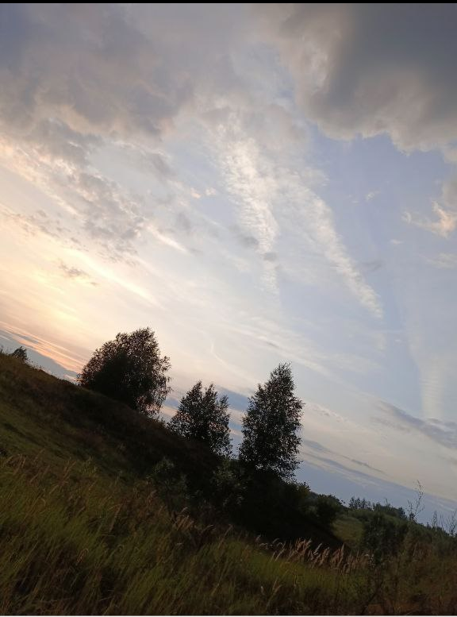
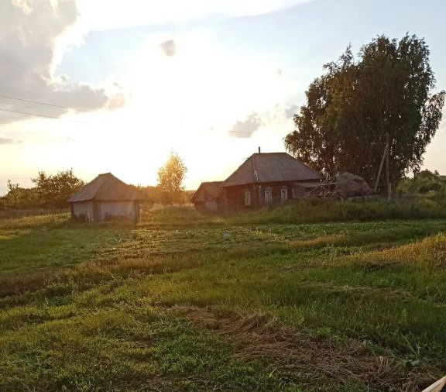
Фотографии природы
8
Фотография даёт спокойный способ восстановиться после учёбы. Прогулки с камерой снижают стресс и способствуют внимательности к телесным сигналам.

Slide 9
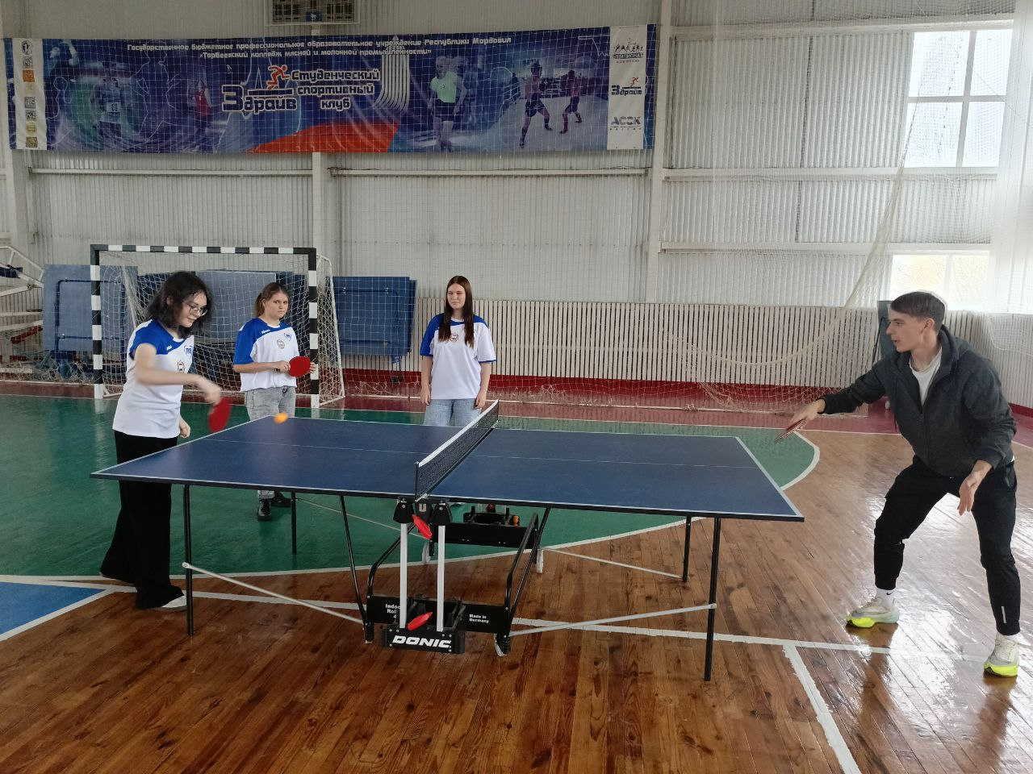

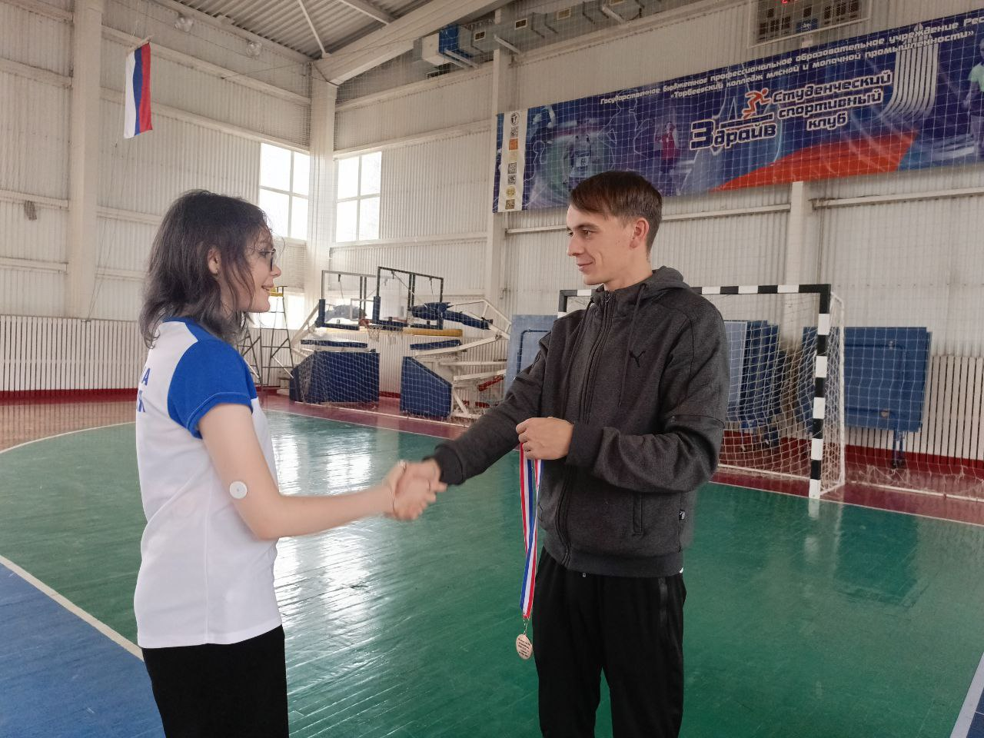
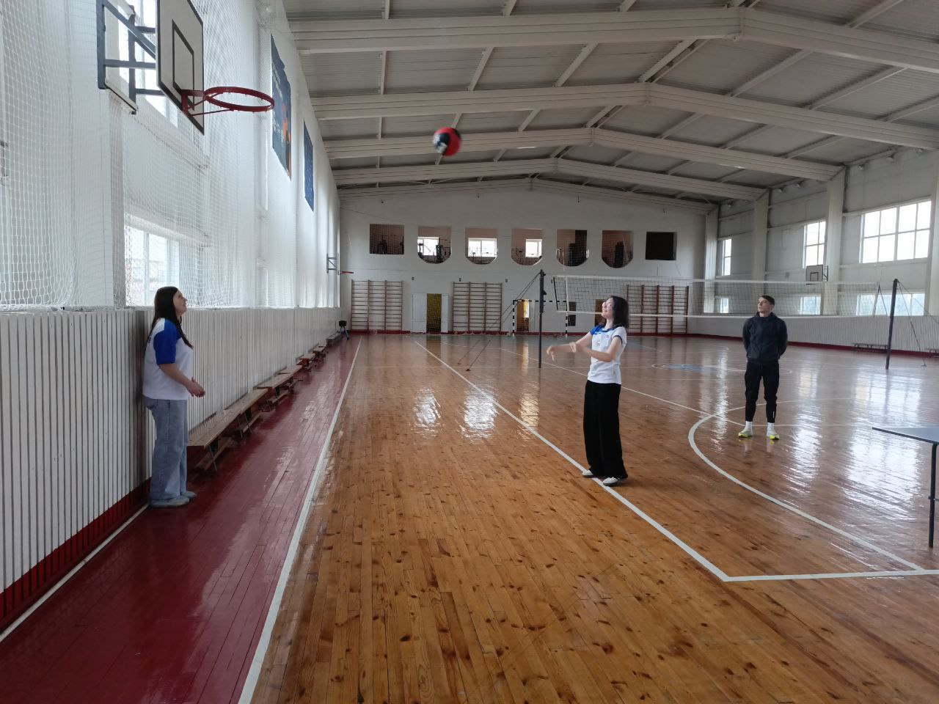
Теннис, баскетбол - движение
9
Активные занятия, например теннис, баскетбол способствуют снижению уровня глюкозы и повышению выносливости. Регулярные тренировки улучшают общее самочувствие и энергетику.

Slide 10
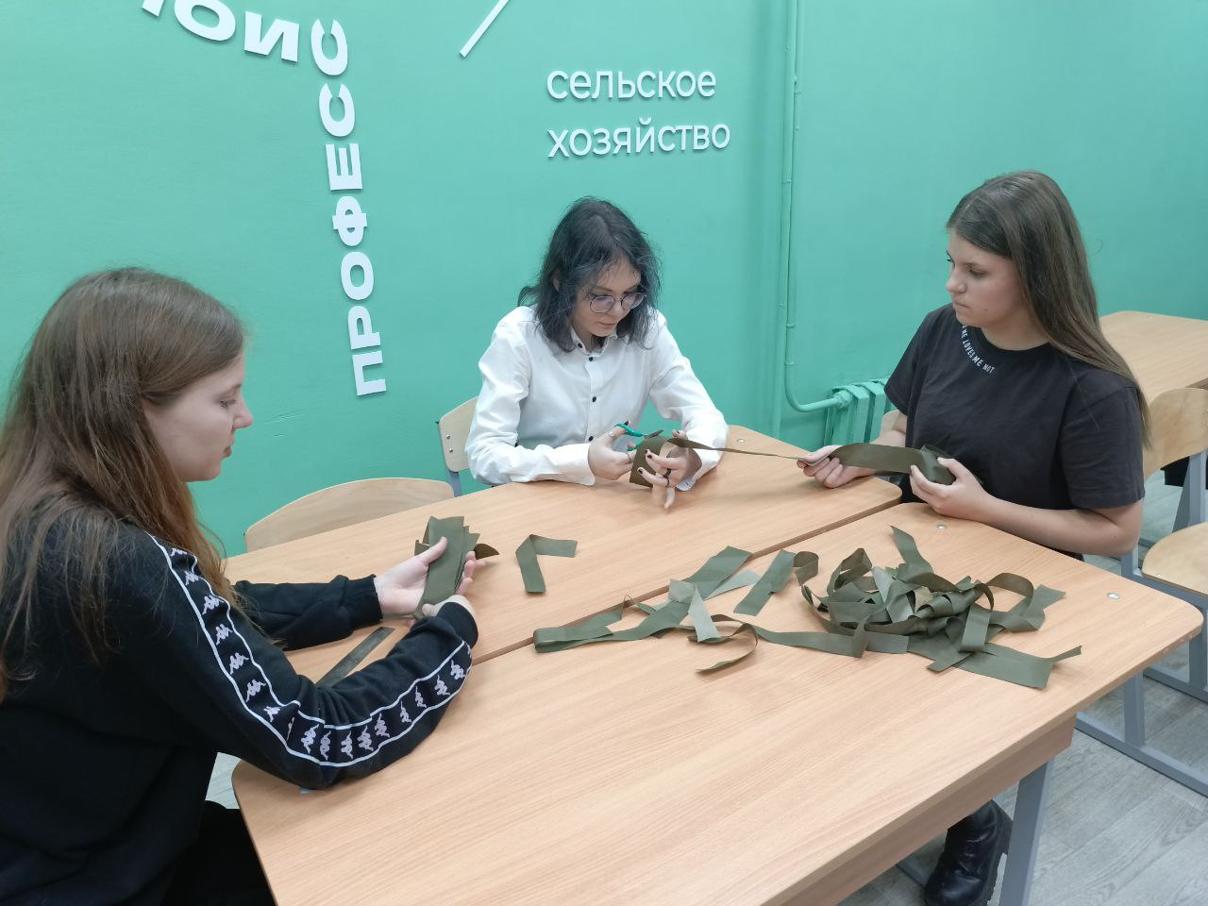
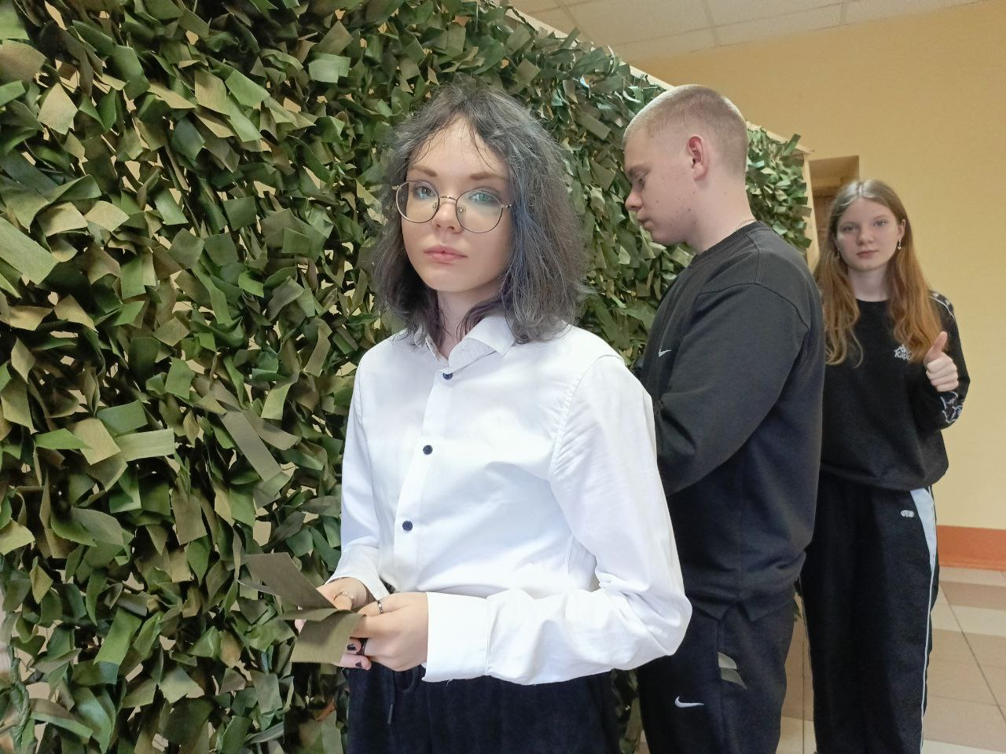
СПО для СВО
10

Slide 11
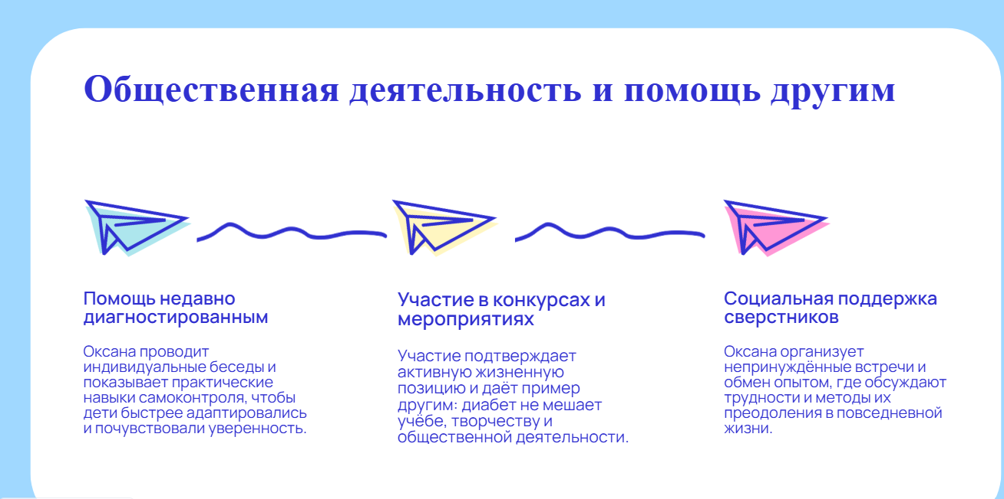
11

Slide 12
12
Ф.И.О участника
Худова Оксана Сергеевна
Специальность
38.02.01 «Экономика и бухгалтерский учет» (по отраслям)
Название образовательной организации
ГБПОУ РМ «Торбеевский колледж мясной и молочной промышленности» им Ю.В.Тутукова
Ф.И.О руководителя
Маркина Наталья Юрьевна

